Slide 1


20 Janvier 2020
Ugo Crucy – Joris Monnet – Adrien Paysant

Slide 2

SOMMAIRE
Présentation Générale
Initialisation
Analyse
Conception
Implémentation
Test
Déploiement
Bibliographie
Conclusion

Slide 3
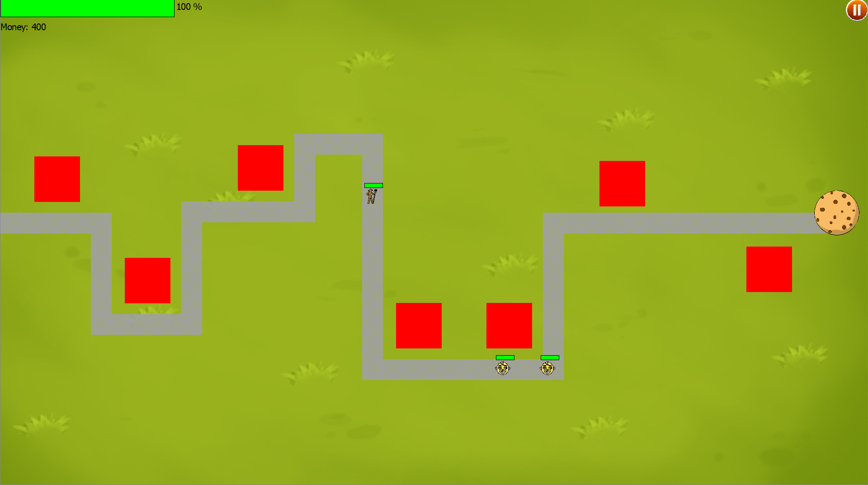
Présentation Générale

Slide 4
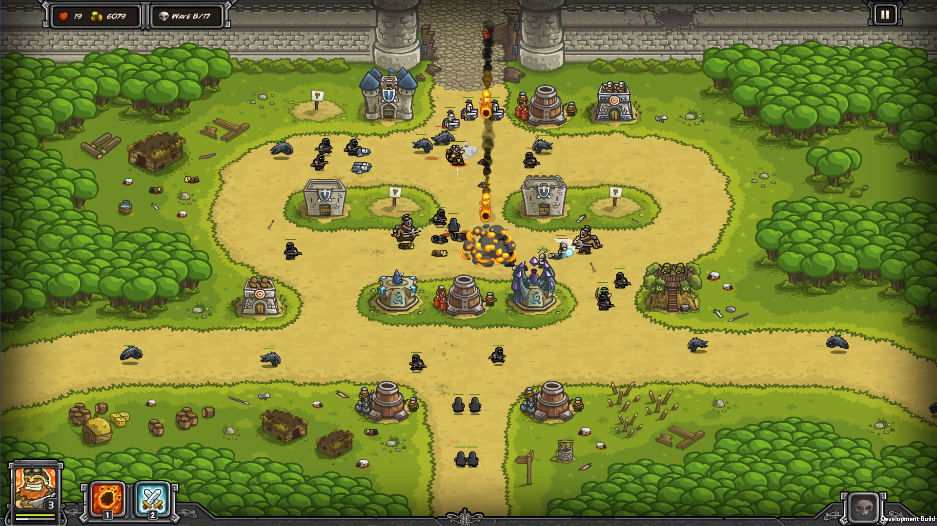
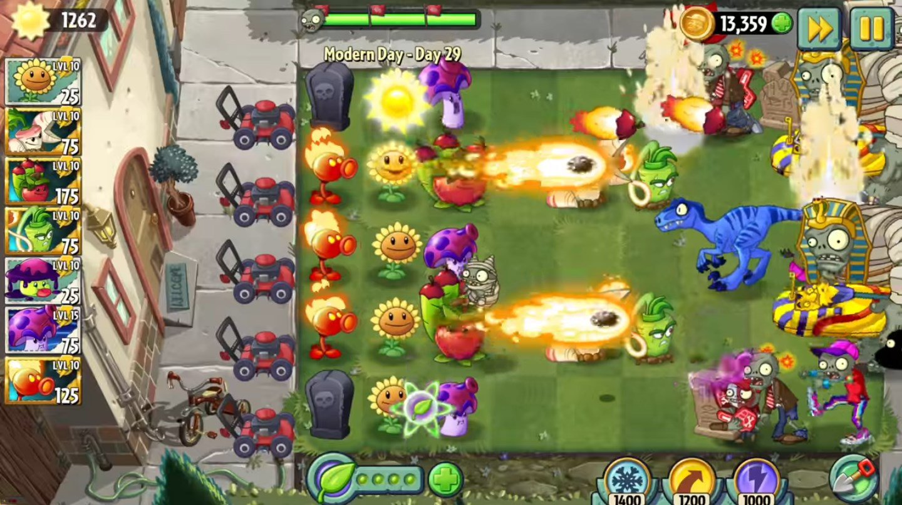
Initialisation

Slide 5
Analyse
ID | Description | Proba 1-10 [*10%] | Impact (1 - 10) | Criticité =( P x I) | Réponse
1 | Taille du projet | 2 | 4 | 0,8 | Découper le projet en tache simple et avancer au plus loin possible
2 | Difficulté technique | 6 | 8 | 4,8 | S’auto-former, s’appuyer sur les collègues, demander aux professeurs
3 | Difficulté planification | 5 | 6 | 3 | Commencer à avancer dans le projet pour voir le temps que certaines taches prennent
4 | Instabilité organisationnelle | 3 | 4 | 1,2 | Rester motivé, bien se partager le travail et communiquer au sein de l’équipe

Slide 6
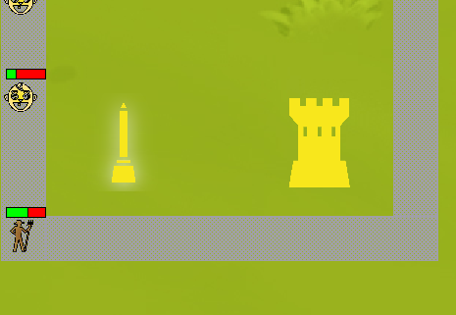
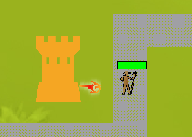
Points Chauds

Slide 7
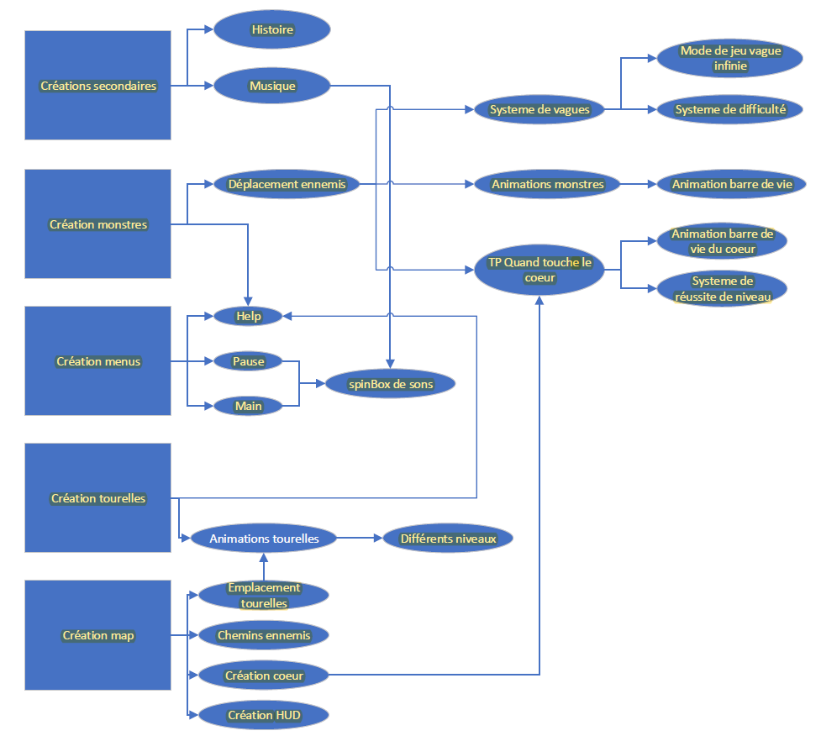
Conception - MindMap

Slide 8
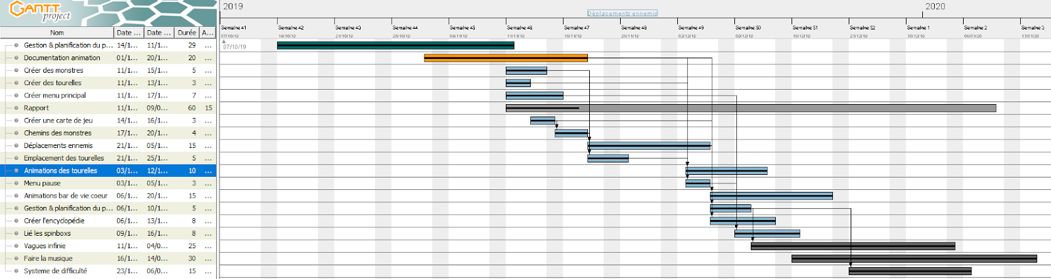
Conception - Gantt

Slide 9
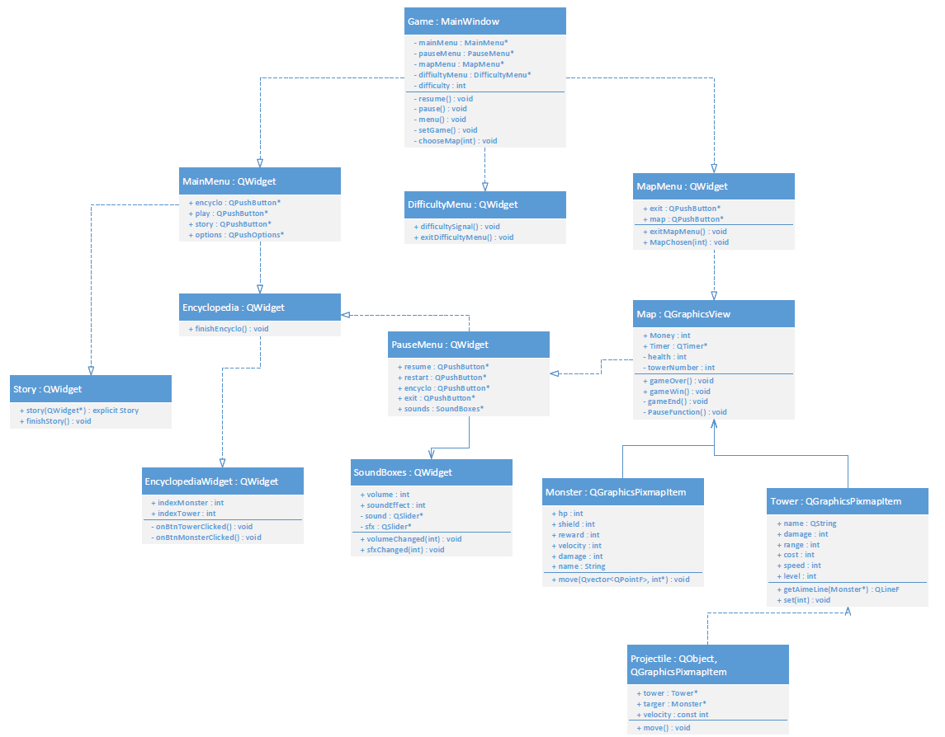
Conception – Diagramme de classe

Slide 10
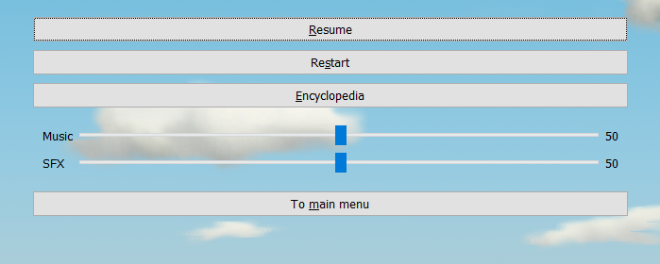
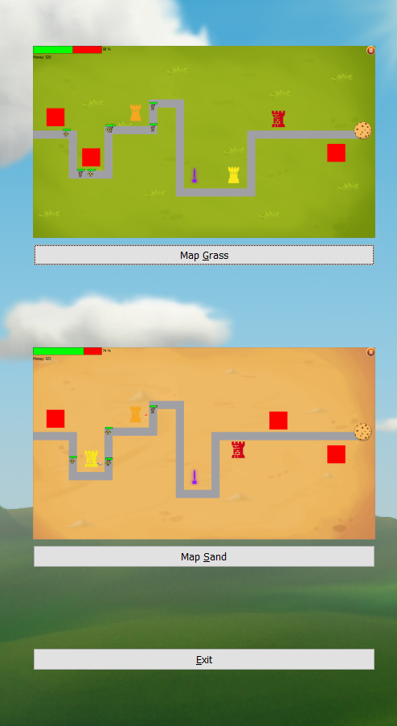
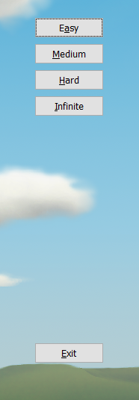
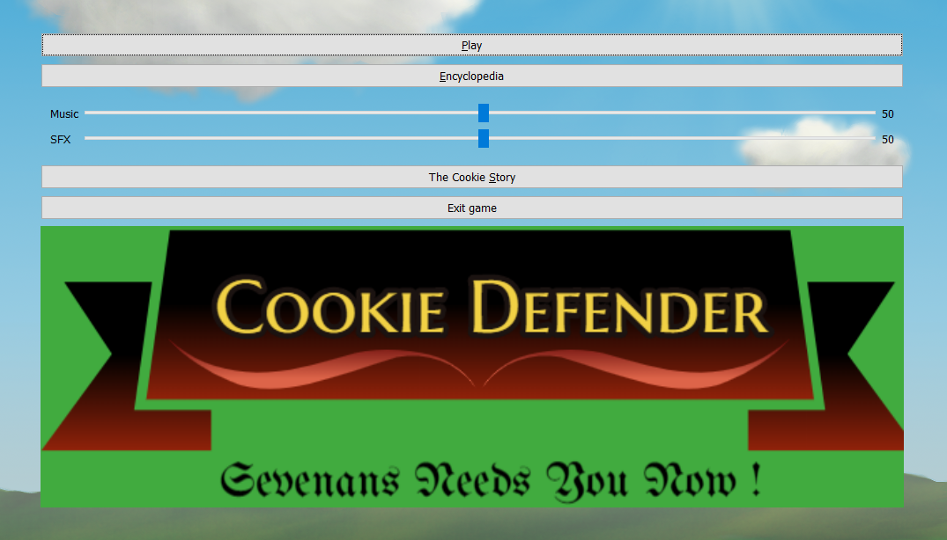
Implémentation

Slide 11
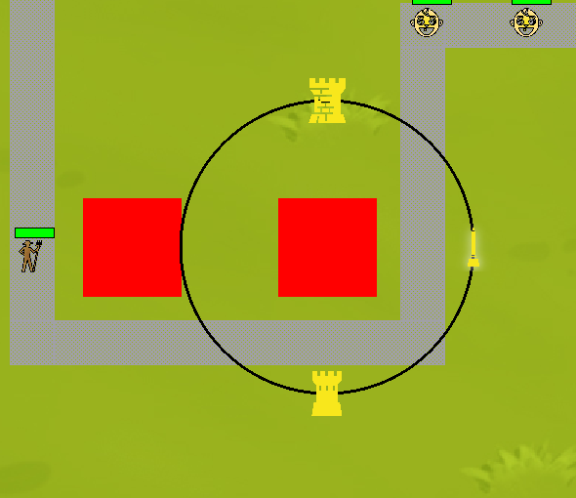
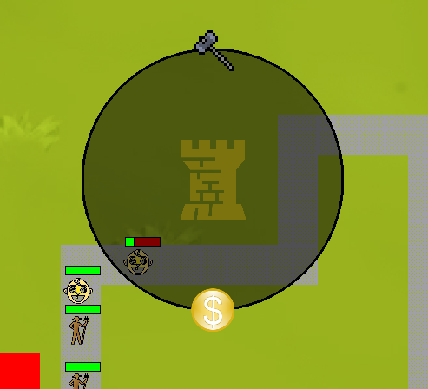
Implémentation - Map

Slide 12


Implémentation - Monstres

Slide 13











Implémentation – Towers

Slide 14



Implémentation - Projectiles

Slide 15
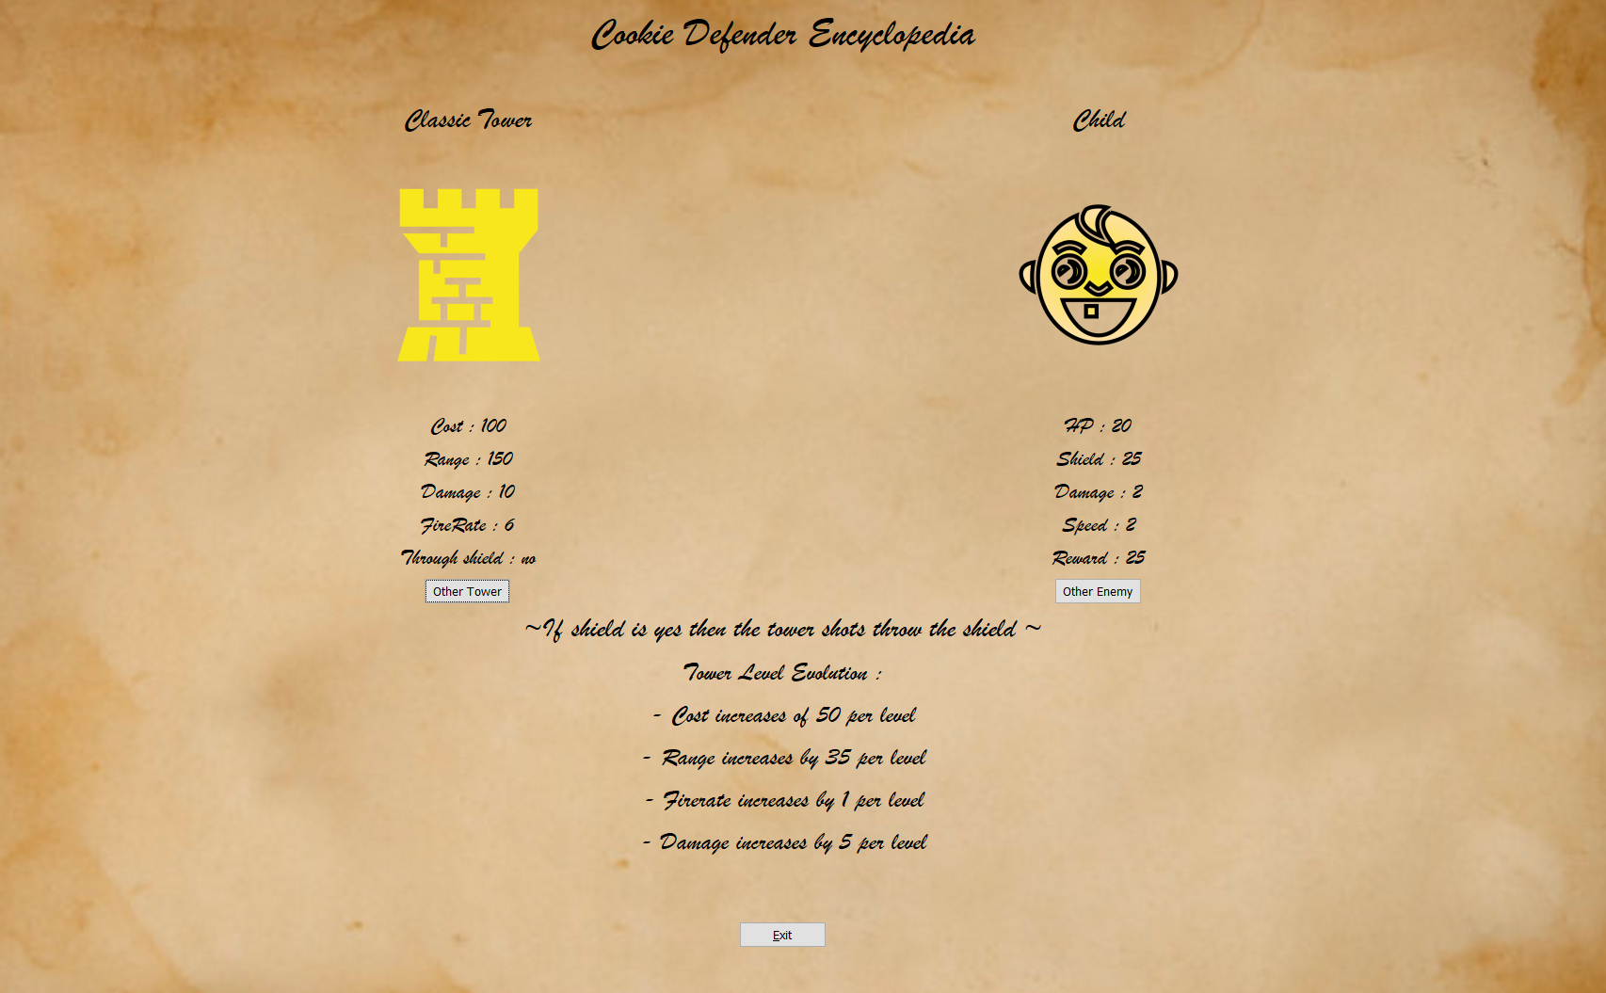
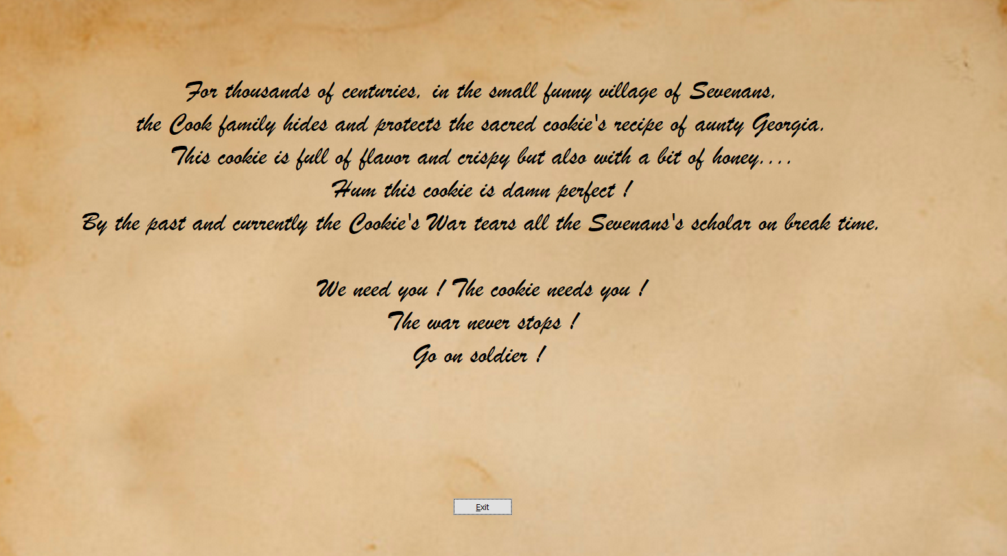
Implémentation – Encyclopédie – Histoire - Sons

Slide 16
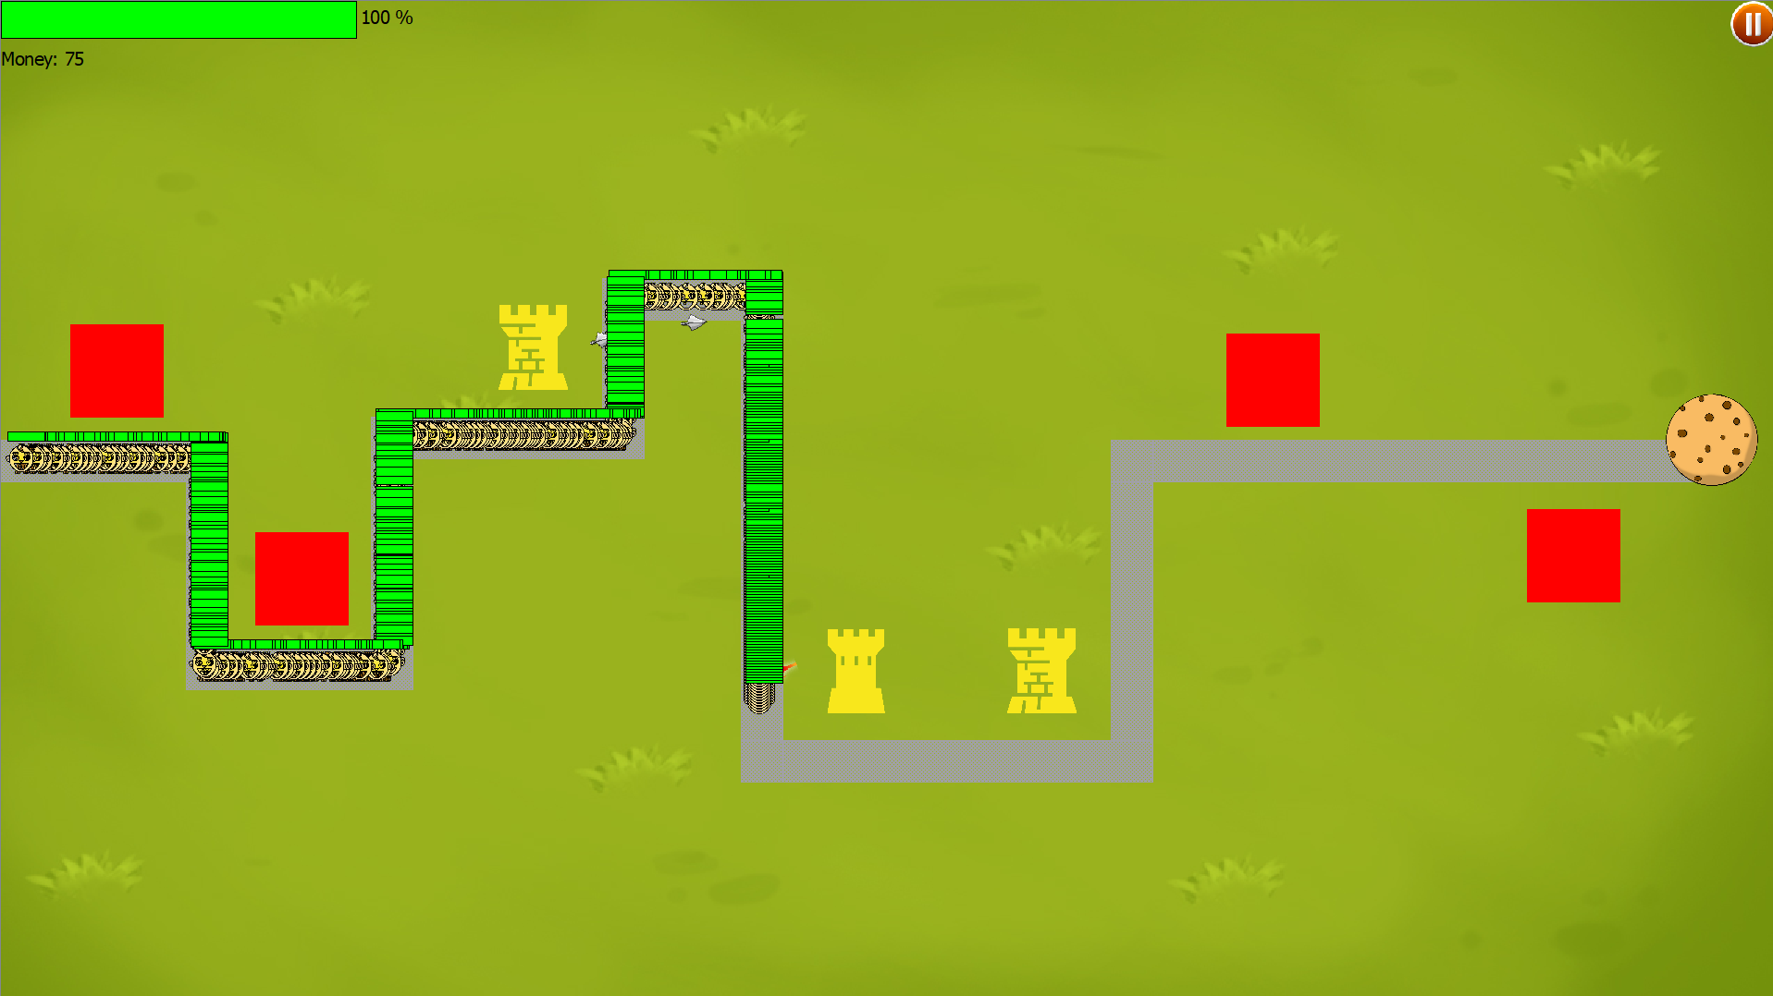
Déploiement - Tests

Slide 17
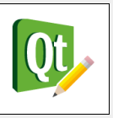
Conclusion
Bibliographie
Images : Open GameArt & game–icons.net
Logo : Adrien Paysant
Sons : Joris Monnet

Slide 18
MERCI POUR VOTRE ATTENTION

